Slide 1
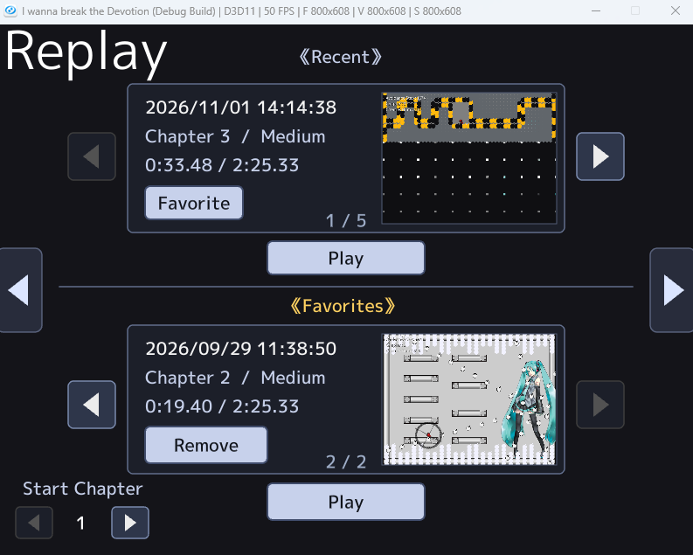
リプレイ機能について
《保存内容》 | 《形式・役割》
操作入力 | 7種類の入力を1バイトに集約
進行値(step) | 4バイトで攻撃の進行を記録
乱数シード | ランダムな弾幕を再現する値
その他記録 | 日時、到達チャプター、難易度、 耐久時間、死亡時スクリーンショット(path)
replays.dat(独自バイナリ)に保存
1分約15KBと軽量！
※同じ初期状態・更新順序・乱数の使用順序が再現の前提
※リプレイ中の巻き戻しは↑により困難(できなくはないが、保存量の大幅増加につながる)

Slide 2
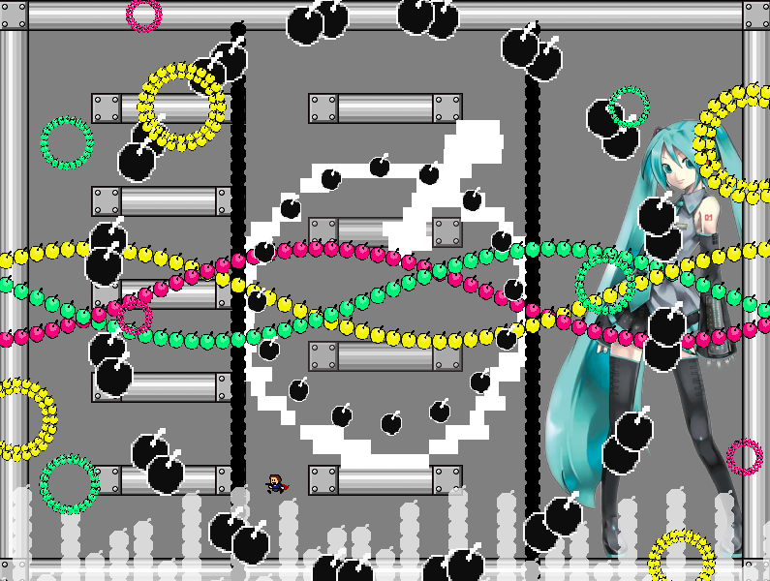
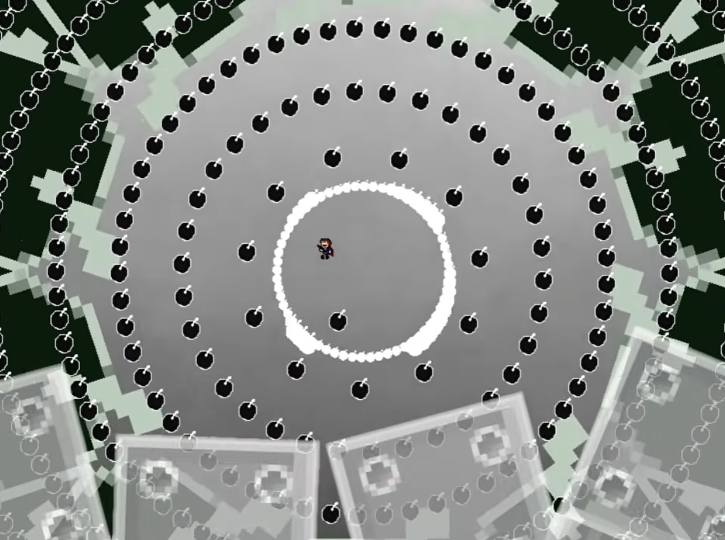
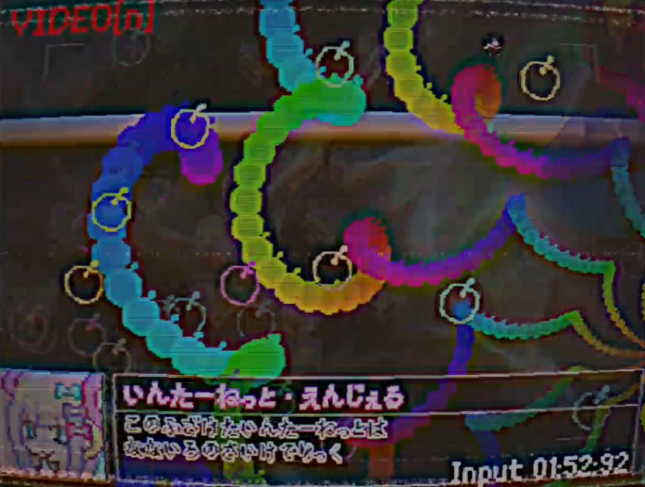
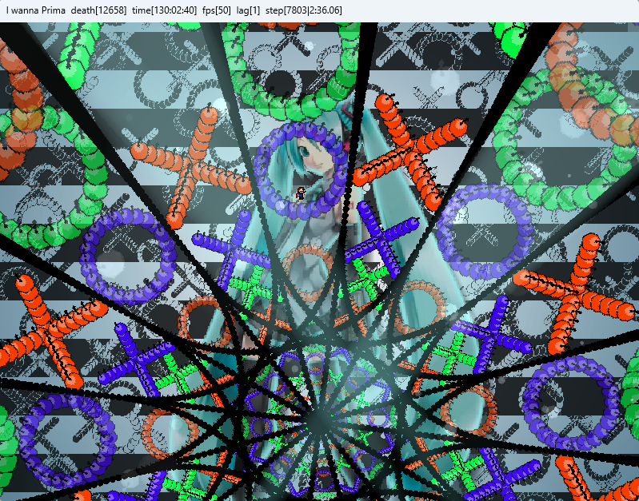

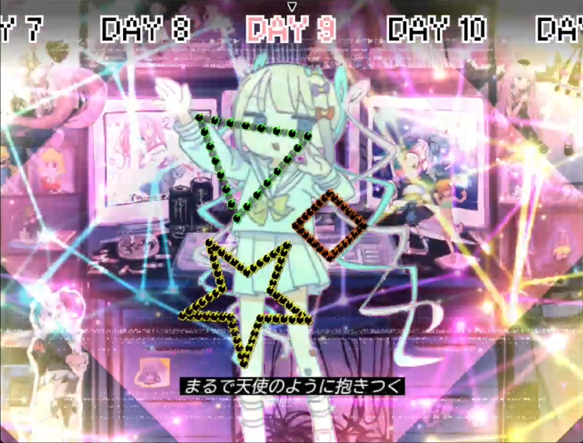
昨今のアイワナはいかれている(耐久)
I Wanna Prima
(原曲 : アンプリ マイ ディザイヤ)
I Wanna QuRaSi
(原曲 : 暮しガスメータ )
I Wanna Be The Internet Angel
(原曲 : INTERNET OVERDOSE)

Slide 3
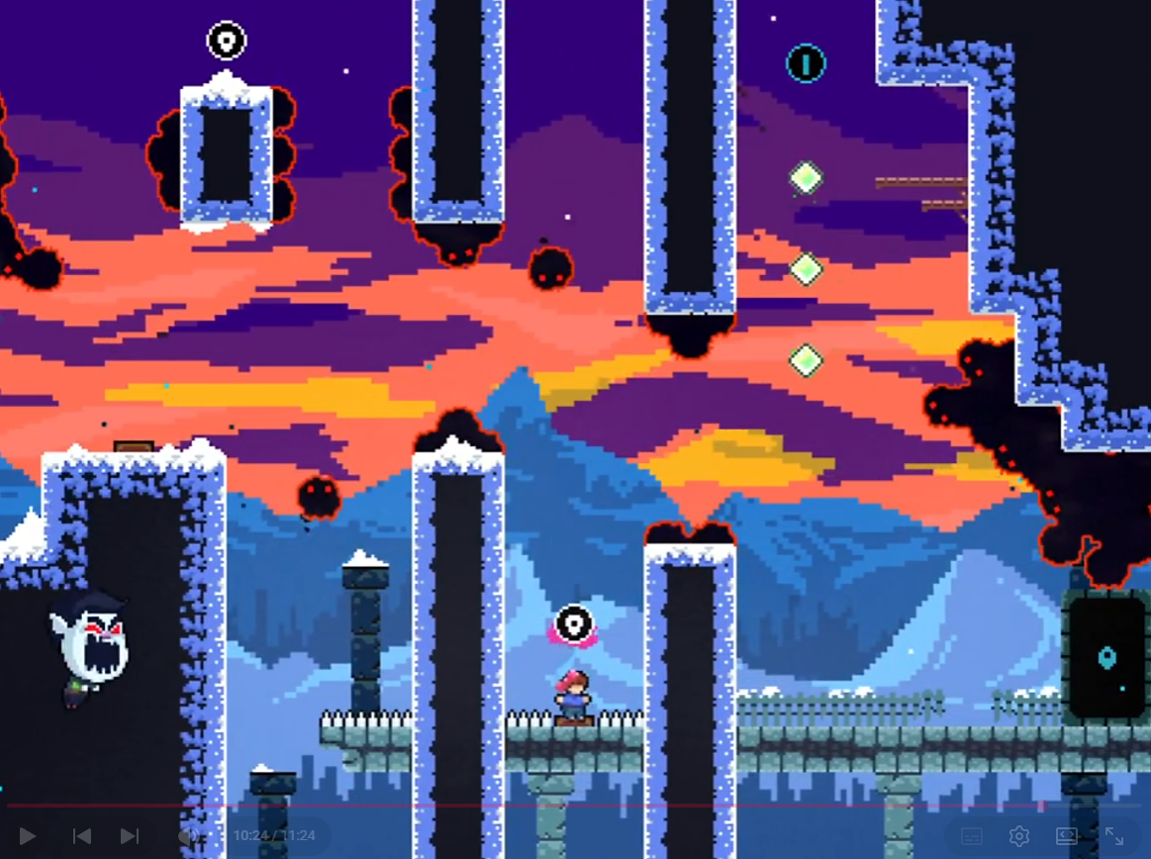
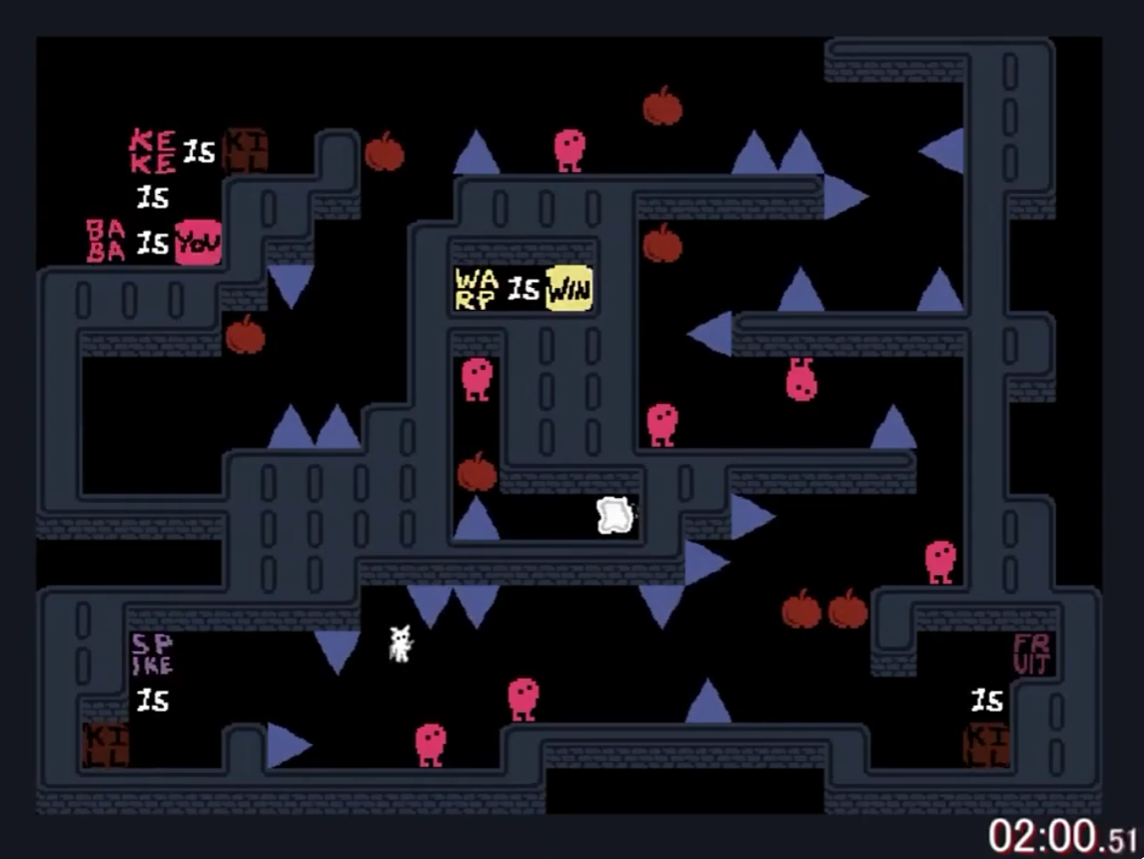
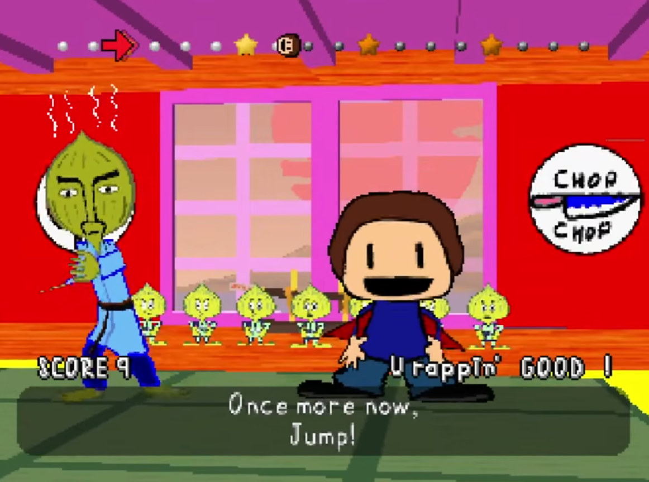
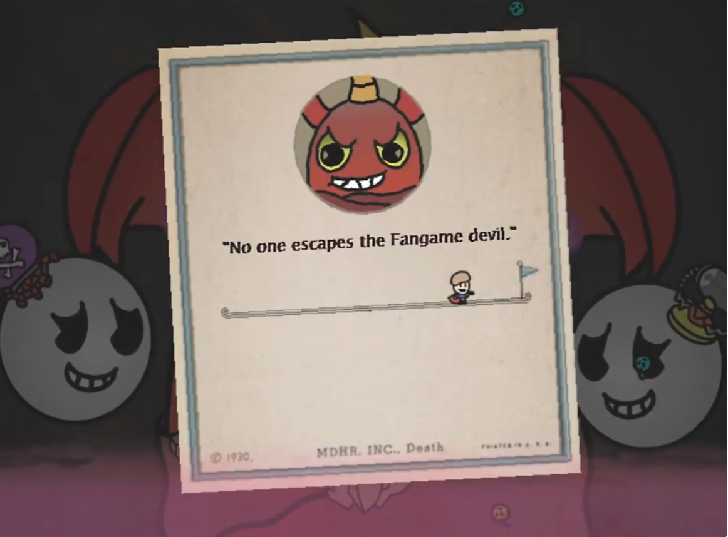
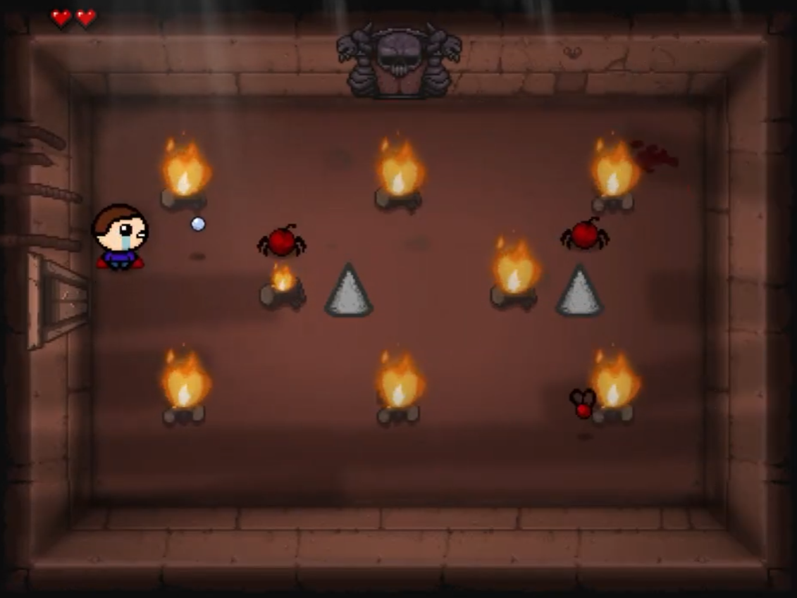
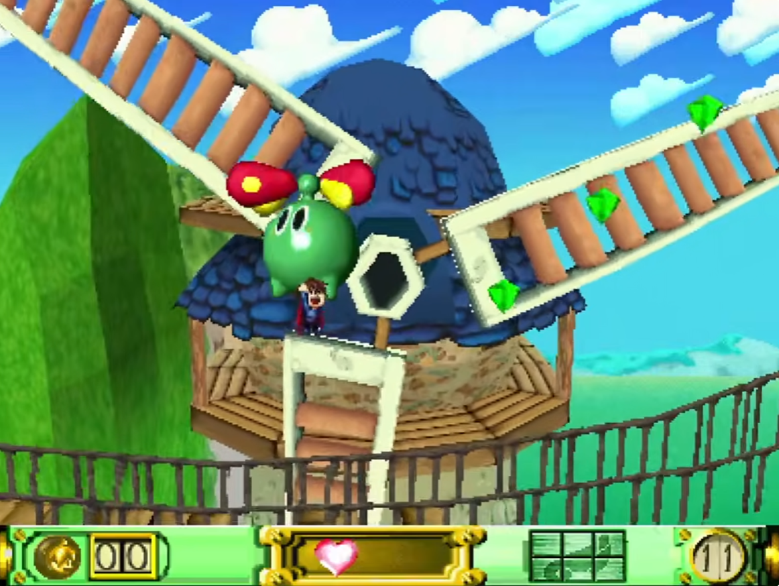
昨今のアイワナはいかれている(再現型)
I wanna find a cure
I wanna stop the simulation
WannaFest 22

